Slide 1
Học phần: TRÍ TUỆ NHÂN TẠO
HỆ THỐNG PHÁT HIỆN BUỒN NGỦ KHI LÁI XE
Nhóm 8
Đinh Trọng Đạt
GVHD:
Trương Quang Tuấn
TS. Nguyễn Thị Lương
Nguyễn Anh Nhật Huy

Slide 2


NỘI DUNG CHÍNH
1. Tổng quan về đề tài
2. Giới thiệu
3. Phương pháp
4. Mô hình
5. Đánh giá
6. Demo
7. Tài liệu tham khảo

Slide 3


TỔNG QUAN
Cứ 3 người thì có 1 người ngủ gật khi lái xe.
Khoảng 20% số vụ tai nạn giao thông gây chết người là lái xe trong trạng thái buồn ngủ.
60% người thừa nhận mình bị cơn ngủ ập đến trong khi lái xe.
37% người từng ngủ gật khi lái xe.
Tai nạn giao thông do ngủ gật là nguyên nhân chính gây chết người.
50
40
Đề tài được xây dựng dựa trên nhu cầu thực tế về ứng dụng xây dựng hệ thống phát hiện buồn ngủ khi lái xe.
30
20
10
0
Mục 1
Mục 2
Mục 3
Mục 4
Mục 5

Slide 4


2.GIỚI THIỆU
Hệ thống phát hiện buồn ngủ cho người lái xe(DDS) dựa trên thuật toán phát hiện sự thay đổi của người là xe về trạng thái của mắt.
DDS hoạt động bằng cách ghi lại hành vi trong suốt chuyến đi và theo dõi trạng thái mắt của tài xế.
Hệ thống sẽ cảnh báo người lái xe nên nghỉ ngơi bằng cách cảnh báo âm thanh.

Slide 5


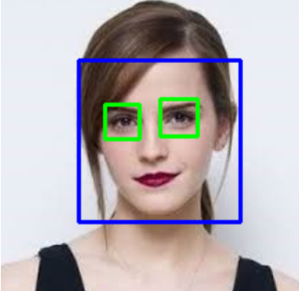

3.PHƯƠNG PHÁP
1. Haar Cascade
Haar Cascade là một thuật toán được tạo ra dựa trên tính năng đó để phát hiện đối tượng(khuôn mặt, mắt, mũi, miệng, ...)

Slide 6

4. MÔ HÌNH
1. CNN
2. MobileNetV2

Slide 7

4.1 Convolutional Neural Network(CNN)
Là một mô hình Deep Learning, giúp ta tạo dựng hệ thống mạng thông minh và có độ chính xác cao.
Những lớp trong mô hình sử dụng :
Convolutional layer.
MaxPooling.
Dropout.
Flatten.
Dense

Slide 8
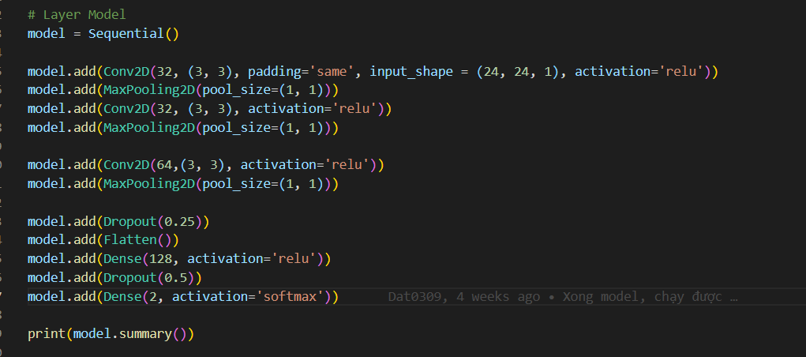
Kiến trúc mô hình CNN

Slide 9


4.2 MobileNetV2
MobileNetV2 là mạng nơ ron ứng với tên gọi, có khả năng ứng dụng thị giác máy tính lên các thiết bị di động và nhúng.
Dựa trên một kiến trúc được sắp xếp hợp lí sử dụng các lớp tích chập để phân tách theo chiều sâu để xây dựng mạng nơ ron có số lượng trọng số và độ phức tạp ít hơn.

Slide 10
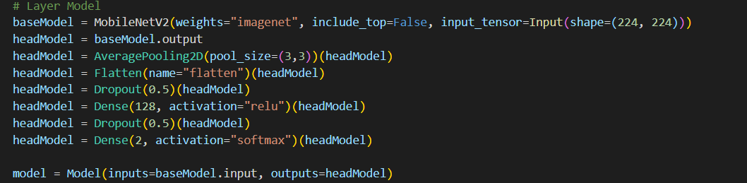
Kiến trúc mô hình MobileNetV2

Slide 11
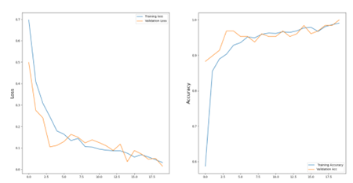
5. ĐÁNH GIÁ
CNN
Sau quá trình huấn luyện và chỉnh sửa tham số, cho ra kết quả cuối cùng với độ chính xác 97,24%.

Slide 12
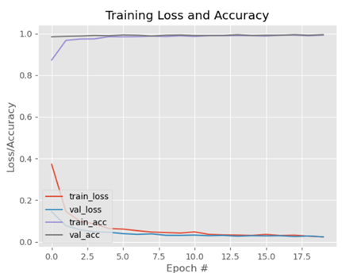
5. ĐÁNH GIÁ
MobileNetV2
Sau quá trình huấn luyện và chỉnh sửa tham số, cho ra kết quả cuối cùng với độ chính xác 85,03%.

Slide 13
6. DEMO

Slide 14
Tài liệu tham khảo
[1] NHTSA, "Drowsy Driving," [Online]. Available: https://www.nhtsa.gov/risky-driving/drowsy-driving.
[2] Czeisler, "Drowsy Driving," in Sleep Health 2016, pp. 94-99.
[3] "VINMEC," [Online]. Available: https://www.vinmec.com/vi/tin-tuc/thong-tin-suc-khoe/suc-khoe-tong-quat/vi-sao-chung-ta-co-cam-giac-buon-ngu/.
[4] "Driver Fatigue and Road Accidents," in A Literature Review and Position Paper.
[5] J. H. a. R. Picard, "SmartCar: Detecting driver stress," in Pattern Recognition, pp. 218-221.
[6] M. U. a. J. S. A. Kircher, "Vehicle control and drowsiness".
[7] Anon, "“Perclos and eyetracking: Challenge and opportunity," Applied Science Laboratories, [Online]. Available: http://www.a-s-l.com.
[8] C. F.Xiao, "Yawning detection based on gabor wavelets and LDA," pp. 409-413.
[9] "DDS," Shaip, [Online]. Available: https://vi.shaip.com/.

Slide 15
Cảm ơn cô và các bạn

Slide 16

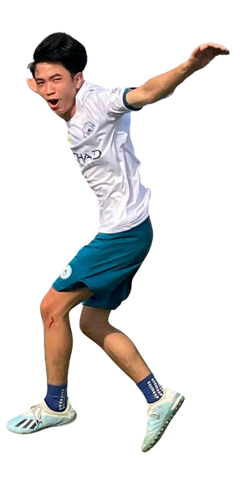


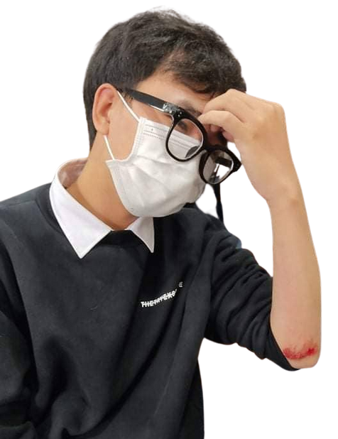

Tuấn
Cảnh
Danh
Cảm ơn thầy và các bạn đã lắng nghe
Huy
Đạt

